Slide 1
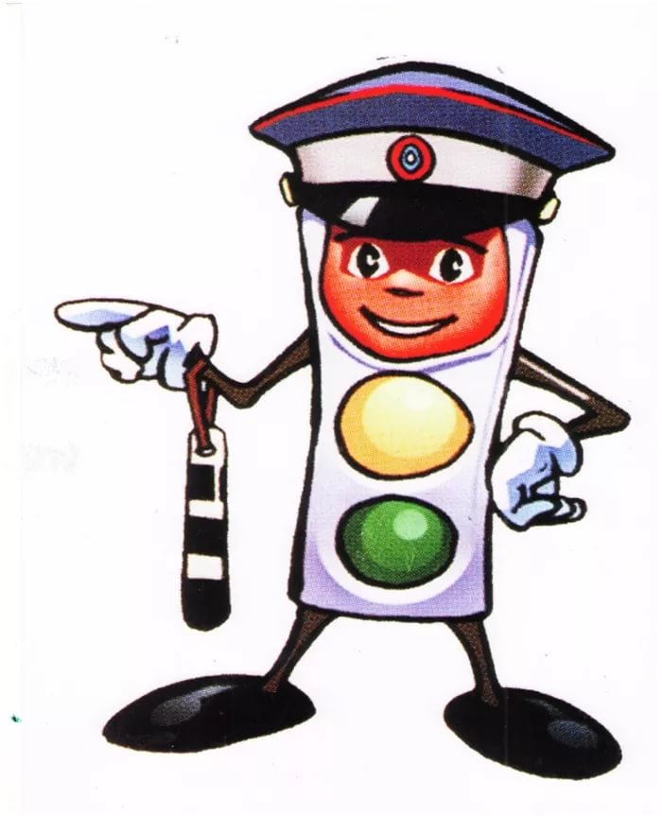
Уроки Светофора
Воспитатель Калиниченко Ж. В.

Slide 2
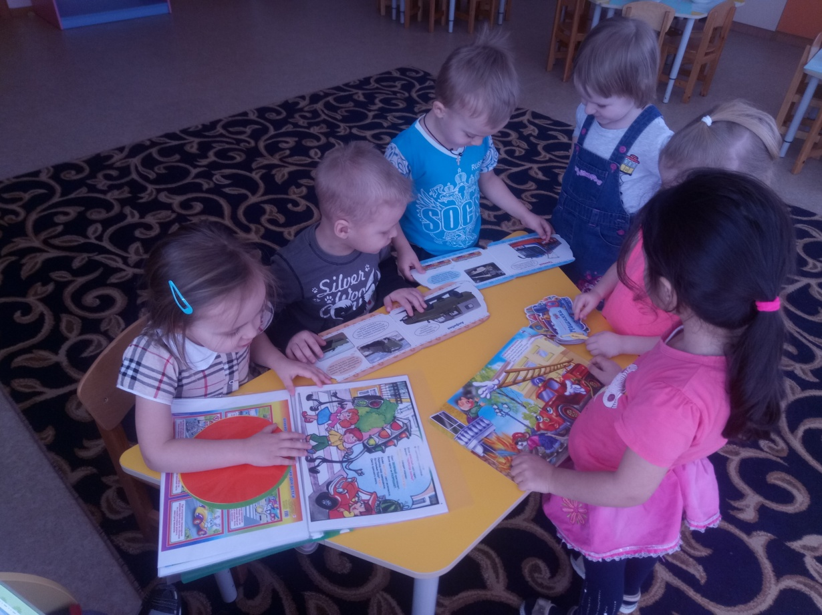
Во второй младшей группе №13 «Буратино» воспитателем Калиниченко Жанной Викторовной была проведена беседа с воспитанниками под названием «Уроки Светофора» для закрепления правил дорожного движения.

Slide 3
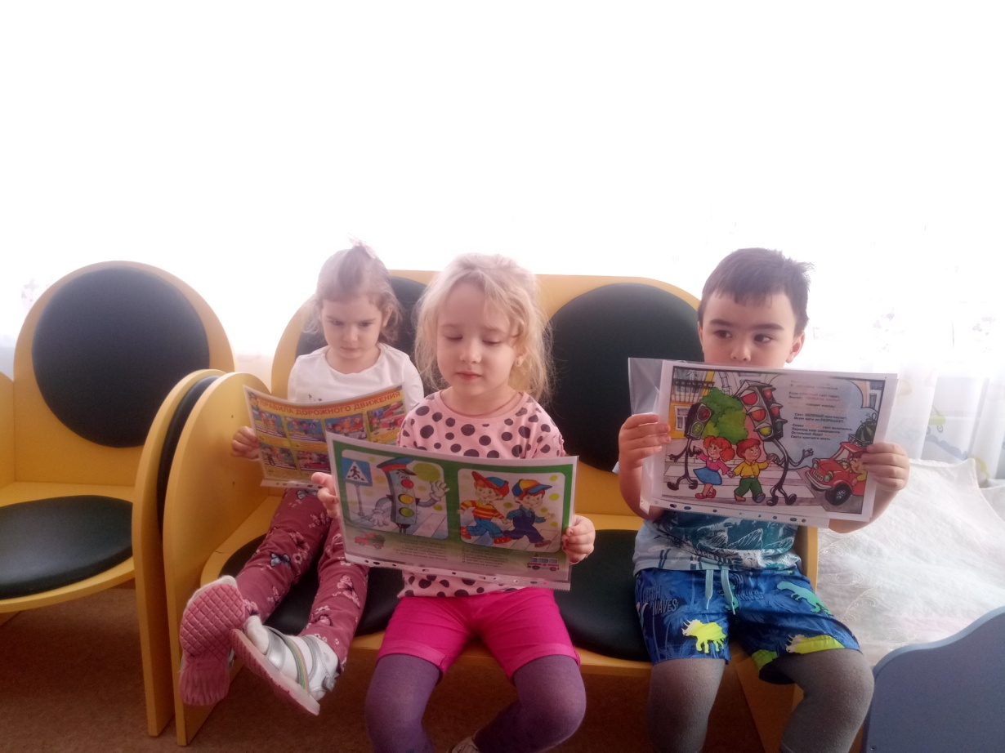
Ребята с удовольствием отвечали на вопросы воспитателя, о том как правильно переходить улицу.

Slide 4
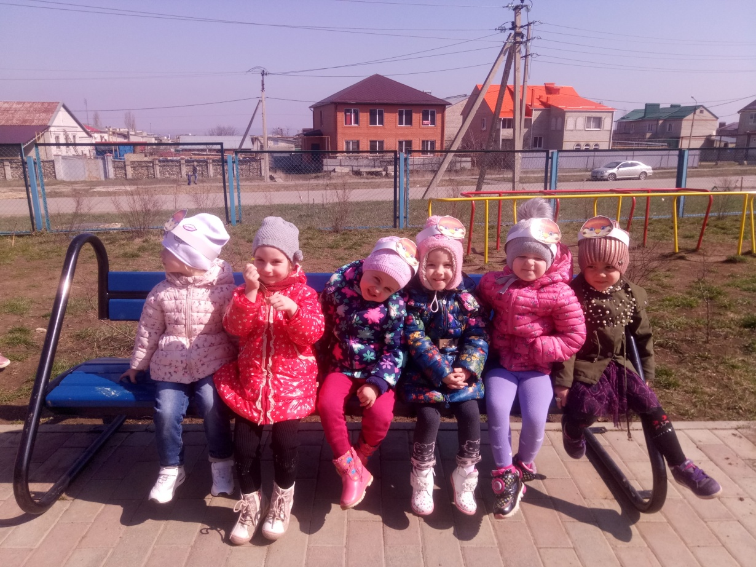
Так же была проведена подвижная игра на прогулке по названием «Воробушки и автомобиль», для того что бы ребята на практике запомнили правила поведения на улице .

Slide 5
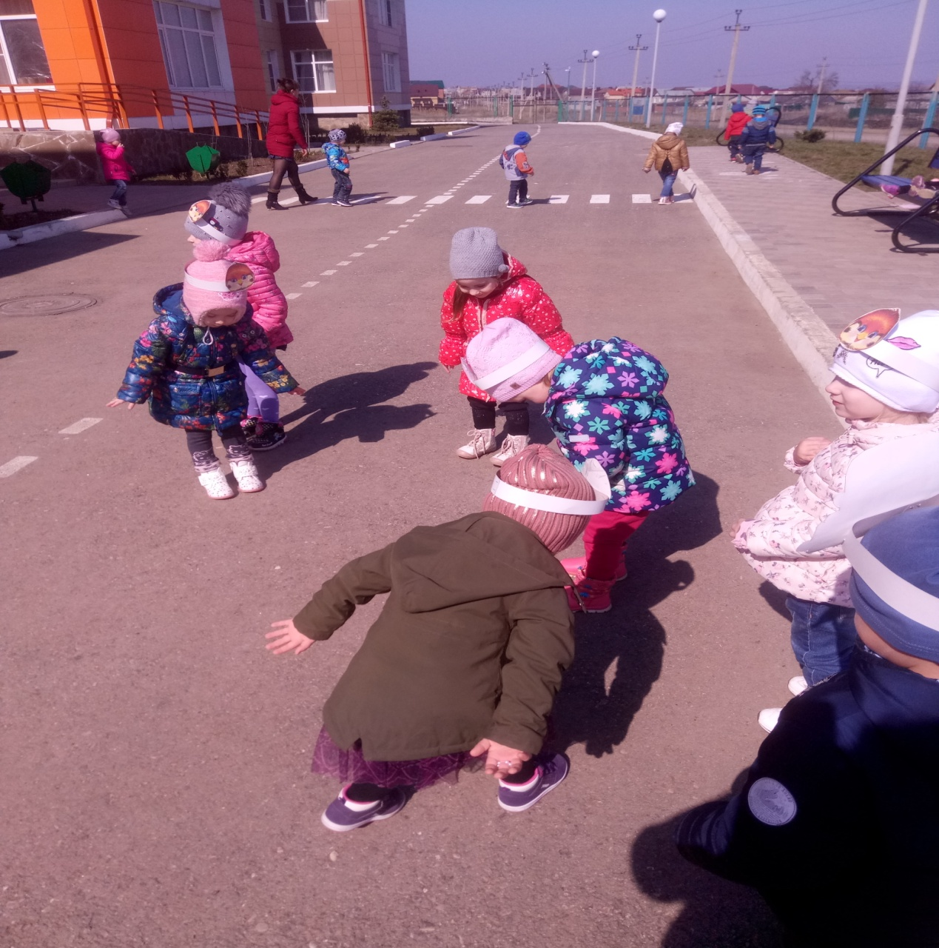

Slide 6
